Slide 1




III. TEXNOLOGIYA FANINI O‘QITISHGA ZAMONAVIY YONDASHUVLAR
3.5. “Texnologiya darslarida kasbga yo‘naltirish masalalari” moduli
O‘quvchilarni texnologiya, muhandislik, fan va ishlab chiqarish bilan bog‘liq turli kasblar bilan tanishtirish
(2 soat amaliy mashg‘ulot)

Slide 2

1. Qiziqish
2. Qobiliyat
3. Mayl
QIZIQISH, MAYL VA QOBILIYATLARNI
KASB TANLASHGA TA’SIRI

Slide 3
Qiziqish, mayl va qobiliyat
Qiziqish
Mayl
Qobiliyat
Qiziqish – bu muayyan predmetga qaratilgan aktiv bilish faoliyati. Kasb tanlashda qiziqish – bu muayyan mehnat sohasiga ijobiy munosabat.
Mayl – bu muayyan faoliyat bilan shug‘ullanishga bo‘lgan intilish. Mayl – bu mahorat va malakalarni takomillashtirishga bo‘lgan intilish.
Qobiliyat – bu muvaffaqiyat qozonishga yordam beradigan individual psixologik xususiyat. Qobiliyat – bu bilim va malakalardan tashqari fazilatlar.

Slide 4
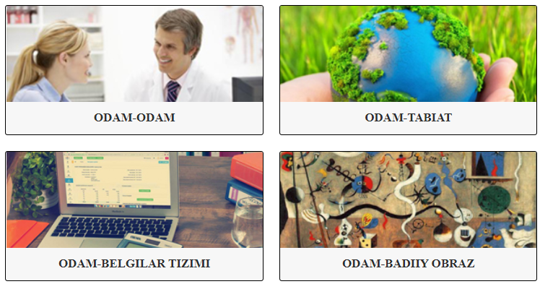
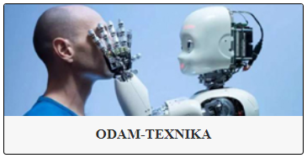
Kasblar tiplari

Slide 5
Kasblarning tiplari
Odam-Tabiat
Odam-Texnika
Odam-Odam
Jonli tabiat bilan ishlash. Masalan: urug‘shunos, meva-sabzavotshunos, zootexnik.
Texnika obektlari bilan ishlash. Masalan: avtobus haydovchisi, kran mashinisti, dasturchi.
Odamlar bilan ishlash. Masalan: maktabgacha tarbiya muassasasi tarbiyachisi, o‘qituvchi, shifokor.
Odam-Belgili Tizim
Odam-Badiiy Obraz
Belgilar va belgi tizimlari bilan ishlash. Masalan: tarjimon, nazoratchi, dasturchi.
Badiiy obrazlar bilan ishlash. Masalan: duradgor, toshga o‘yib gul soluvchi, rassom.

Slide 6
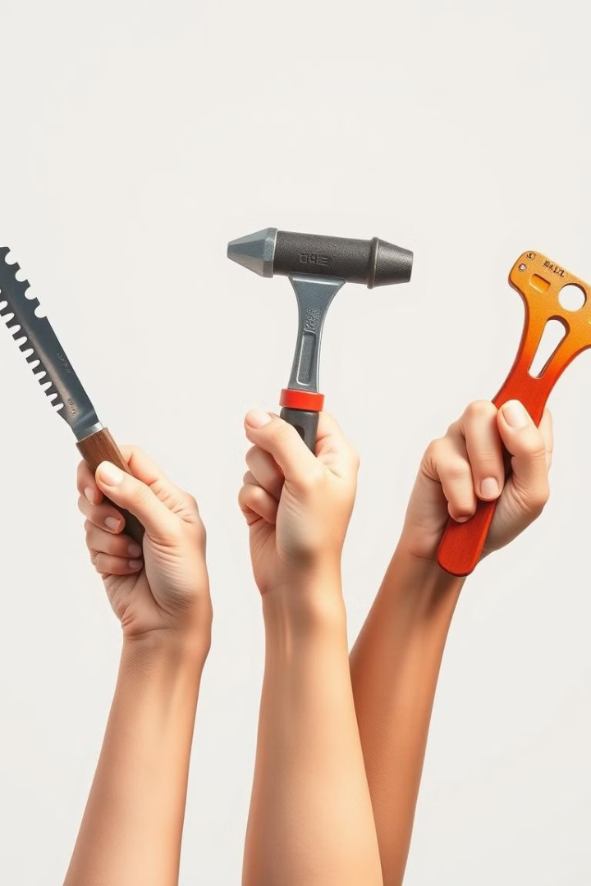
Kasblarning turkumi
1
Gnostik kasblar
2
O‘zgartiruvchi kasblar
Bilim va bilish bilan bog‘liq kasblar. Masalan: nazoratchi, sortga ajratuvchi.
Mehnat predmetlarini o‘zgartirish bilan bog‘liq kasblar. Masalan: yetakchi o‘quvchilarni uyushtirish.
3
Tadqiqotchilik kasblari
Qidiruv ishlari yoki ilmiy tadqiqotlar bilan bog‘liq kasblar. Masalan: geologik qidiruv ishlari.

Slide 7




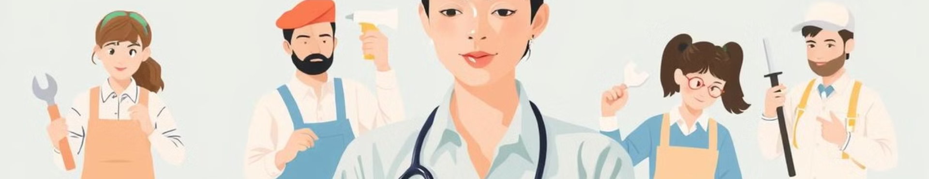
Kasblarning bo‘limi
Qo‘l mehnati
Mashina mehnati
Avtomatlash
tirilgan mehnat
Funktsional vositalar
Qo‘l mehnati va mexanizatsiyalashtirilgan mehnat qurollaridan foydalanish.
Qo‘lda boshqariladigan mashinalardan foydalanish.
Funktsional vositalar va nutq vositalaridan foydalanish.
Avtomatlashtirilgan va avtomatik sistemalardan foydalanish.

Slide 8

Kasb tanlashda qiziqishning ahamiyati
1
Qiziqishning rivojlanishi
Qiziqishlar vaqtincha, epizodik xarakterda bo‘ladi. Ular rivojlantirib borilmasa, tez orada susayib ketadi.
2
Barqaror qiziqish
Chuqur va muntazam o‘rganish qiziqishlarni mustahkamlaydi. Qiziqishlar asta-sekin barqaror qiziqishga aylanadi.
3
Maylga aylanish
Barqaror qiziqishlar ko‘pincha maylga aylanadi. Mayl – bu muayyan faoliyat bilan shug‘ullanishga bo‘lgan intilish.

Slide 9





Kasb tanlashda qiziqish, mayl va qobiliyatning o‘zaro bog‘liqligini tushunish
Qiziqish
Qiziqish – bu muayyan predmetga qaratilgan aktiv bilish faoliyati.
Mayl
Mayl – bu muayyan faoliyat bilan shug‘ullanishga bo‘lgan intilish.
Qobiliyat
Qobiliyat – bu muvaffaqiyat qozonishga yordam beradigan individual psixologik xususiyat.
Kasb Tanlash
Qiziqish, mayl va qobiliyatlar kasb tanlashda muhim rol o‘ynaydi.

Slide 10



Qobiliyatlarning kasb tanlashga ta’siri
1
Umumiy qobiliyatlar
2
Maxsus qobiliyatlar
3
Kasbga loyiqlik
Umumiy qobiliyatlar (masalan, ijodkorlik) ko‘pgina kasblar uchun zarur. Maxsus qobiliyatlar (masalan, texnik qobiliyat) ayrim kasblar uchun muhim.

Slide 11
Kasbiy qiziqishni aniqlash
1-vazifa
+/- | T/r | Siz yoqtirasizmi yoki xohlarmidingiz?
+ | 1. | Qiziqarli fizika, qiziqarli matematika haqidagi adabiyotlarni о‘qishni.
+ | 2. | Kimyoviy kashfiyotlar haqida о‘qishni.
- | 3. | Elektr uskunalarni tuzilishini aniqlashni.
+ | 4. | Texnik jurnallarni о‘qishni.
0 | 5. | Turli davlatlardagi insonlar hayoti haqida bilimga ega bо‘lishni.
- | 6. | О‘simlik va hayvonot dunyosi bilan tanishishni.
0 | 7. | Jahon adabiyoti asarlarini о‘qishni.
Quyidagi qiziqishlar xaritasini о‘qib chiqish, kasbiy qiziqish va imkoniyatlarni aniqlash
2-vazifa
Qiziqishlar xaritasidagi savollariga quyidagi tartibda javob bering.
Agar sizga berilgan savolni mazmuni ma’qul bо‘lsa о‘sha raqamni oldiga “+”, ma’qul bо‘lmasa “-”, ikkilanayotgan bо‘lsangiz “0” arifmetik belgilarni qо‘ying.

Slide 12
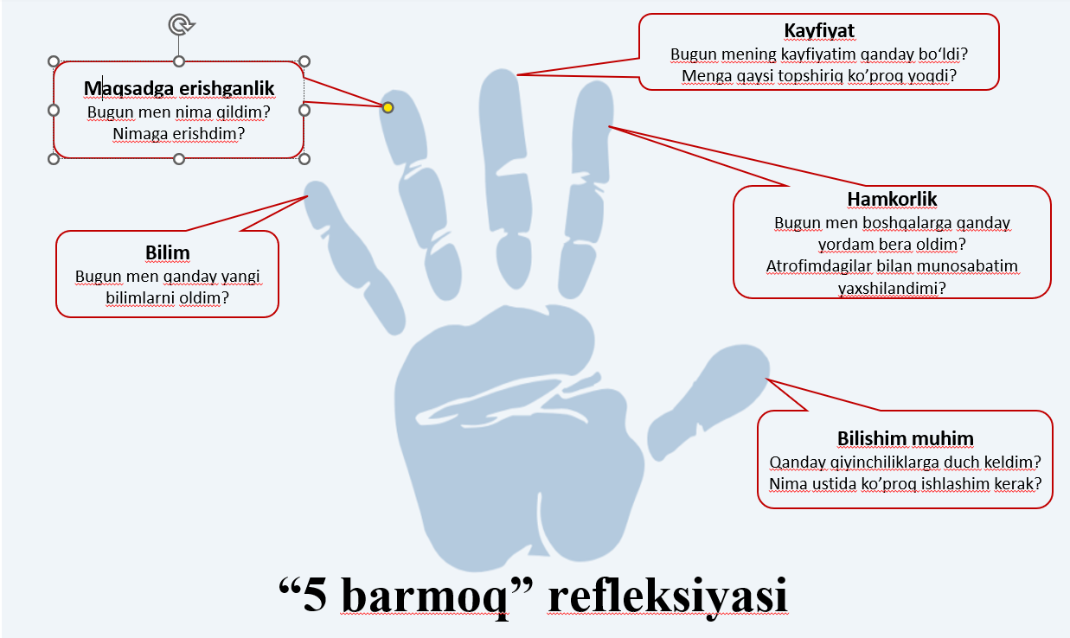

Slide 13

X U L O S A

Slide 14
Faol ishtirokingiz
uchun rahmat!

